Slide 1
Geschiedenis van de wiskunde inzetten in wiskundelessen eerste en tweede graad
Johan Deprez, Focus op wiskunde, Vorselaar, 28/1/26
slides komen online op mijn website (zie KU Leuven, wie-is-wie; binnenkort: www.johandeprez.be)

Slide 2
Kennismaking
30 jaar docent wiskunde (basiswiskunde in economische en biomedische opleidingen)
30 jaar docent vakdidactiek wiskunde (UAntwerpen, KU Leuven)
redactielid van Uitwiskeling
sinds 1/10/24 emeritus ‘met opdracht’
geen specialist in de geschiedenis van de wiskunde, pas (relatief) recent betrokken bij geschiedenis van de wiskunde
vanaf 2de semester geef ik voor de vijfde keer Geschiedenis van de wiskunde, keuzevak in de master wiskunde en in de educatieve master

Slide 3
Vóór we van start gaan…
er valt veel meer te vertellen over geschiedenis van de wiskunde dan wat er past in een sessie van 1:30…
daarom: enkele goede bronnen waar je (veel) meer kunt vinden
boek Wortels van de wiskunde. Een historisch overzicht voor leraren en anderen (zie https://www.epsilon-uitgaven.nl/) en een bijbehorende reeks artikelen in het tijdschrift Euclides (http://www.jeaninedaems.nl/wp-content/uploads/2014/08/Euclides_serie_Wortels-van-de-Wiskunde.pdf)
Negen fragmenten uit de geschiedenis van de wiskunde, Uitwiskeling 39/3 (en nog veel andere bijdragen in dit tijdschrift, https://www.uitwiskeling.be/)
een aantal Zebraboekjes (https://www.epsilon-uitgaven.nl/)
The story of math (reeks van vier documentaires door Marcus du Sautoy)
en nog veel andere bronnen…

Slide 4
Een heel oud voorbeeld, met een link naar België

Slide 5
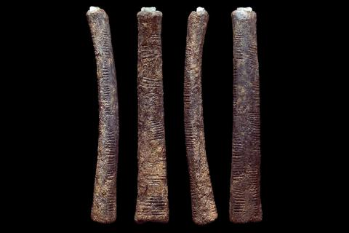
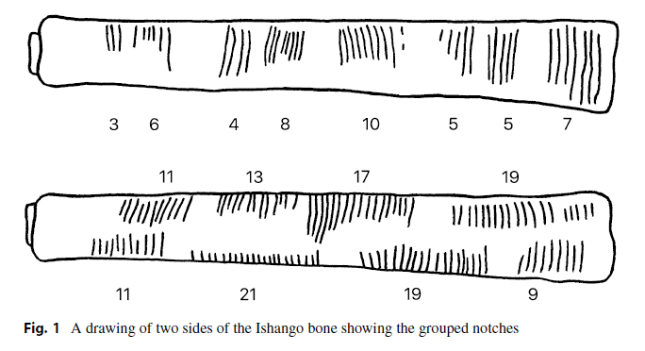
Het Ishango-beentje
(credits figuur: meestal via link in de figuur)
1950, tijdens opgraving geleid door Jean de Heinzelin nabij Ishango, Democratic Republic of Congo
bewaard in het Koninklijk Belgisch Instituut voor Natuurwetenschappen
gedateerd op ong. 20 000 v. Chr.
niet het oudste, dat is het beentje van Lebombo, 35 000 BC, Swaziland/South-Africa
Figuur onderaan uit: Pejlare, J., Bråting, K. (2019). Writing the History of Mathematics: Interpretations of the Mathematics of the Past and Its Relation to the Mathematics of Today. In: Handbook of the Mathematics of the Arts and Sciences: 1-26.

Slide 6
Het Ishango-beentje: interpretaties
wellicht niet: gewoon tellen
rij 1
verdubbeling / verdelen in twee,
voorloper van vermenigvuldigen en delen
rij 3
10 en 20 plus of min 1
verwijzing naar talstelsel met basis 10 of 20?
rij 2 (en laatste groepje van rij 1)
priemgetallen?
echter: verder geen indicaties dat concept van deling in die tijd begrepen was
alternatieve interpretatie: talstelsel met basis 12 (en 3 en 4 en 60)?
zie: 12 en 18 (en 6) plus of min 1, som per rij (48, 60, 60)
Figuur onderaan uit: Pejlare, J., Bråting, K. (2019). Writing the History of Mathematics: Interpretations of the Mathematics of the Past and Its Relation to the Mathematics of Today. In: Handbook of the Mathematics of the Arts and Sciences: 1-26.

Slide 7
Het Ishango-beentje
getallenleer in de eerste graad: veelvouden, priemgetallen, talstelsel
“door wiskunde uit allerlei tijden en culturen te laten zien, geef je een beeld van wiskunde als een levend vak, waar je dus ook zelf nog over na kunt denken” (Jeanine Daems, Waarom geschiedenis in de wiskundeles? Euclides 92/3)
bewaard in het Koninklijk Belgisch Instituut voor Natuurwetenschappen → hier kun je vragen bij hebben…
meer weten? bv. D. Huylebrouck, Africa and Mathematics, https://dirkhuylebrouck.be/

Slide 8
Getallen in vier grote oude beschavingen

Slide 9
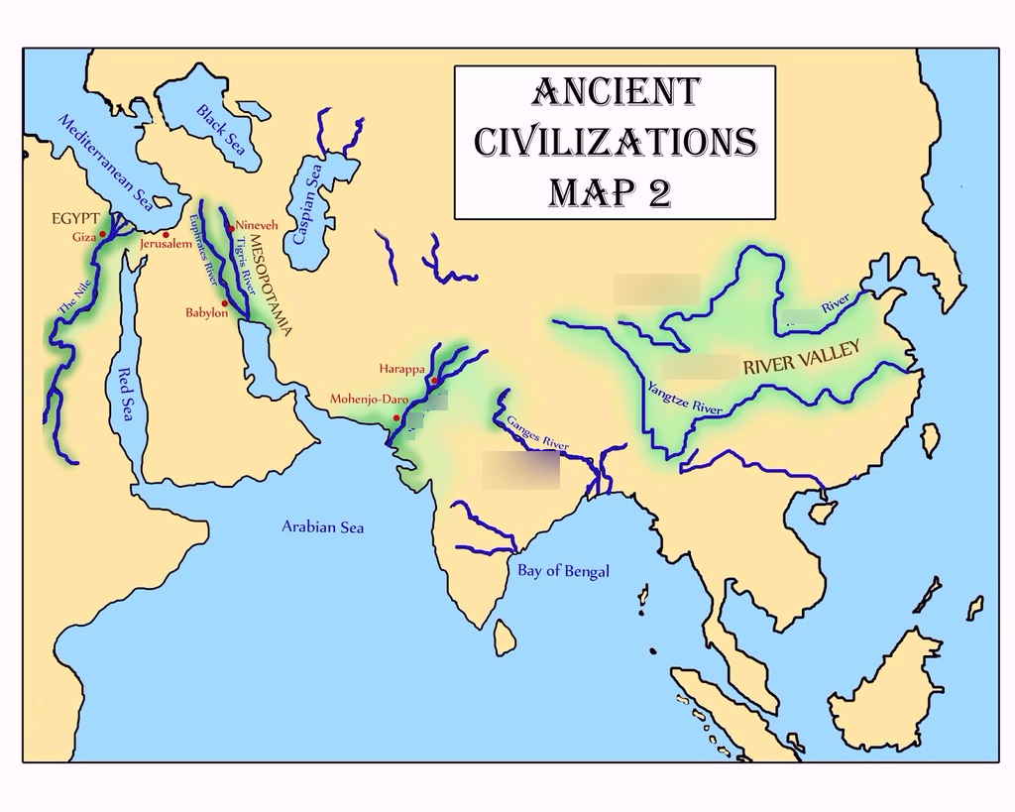
Context: de vier grote oude beschavingen
ontstaan van irrigatie-economieën langs de oevers van grote rivieren
Mesopotamië: Tigris en Eufraat
Egypte: Nijl
China: Hoang-ho (Gele Rivier, noorden) en Yang-tse (Lange Rivier, zuiden)
India: Indus (westen) en Ganges (oosten)
wat?
grotere bevolkingsconcentraties: steden / handel, complexere bestuursvormen / ontstaan van een hogere klasse / vaak verweven met godsdienst / nood aan organisatie en administratie / ontstaan van schrift en wiskunde / schrijven en rekenen door een beperkte groep

Slide 10
Mesopotamië

Slide 11
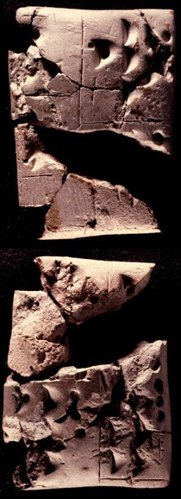
Een ‘oud’ voorbeeld uit Mesoptamië
bron: Robson, E. (2009). Mesopotamian Mathematics. in: Katz, V., The Mathematics of Egypt, Mesopotamia, China, India and Islam. A sourcebook. Princeton and Oxford: Princeton University Press
kleitablet W 19408.76
Uruk, 3200 BC (Mesopotamië, niet Babylon!)
tempel van Inana
tablet hergebruikt in heropbouw van de tempel
kleitablet bevat berekening van de oppervlakte van twee velden
tempel bezat veel gronden voor landbouw en veeteelt

Slide 12
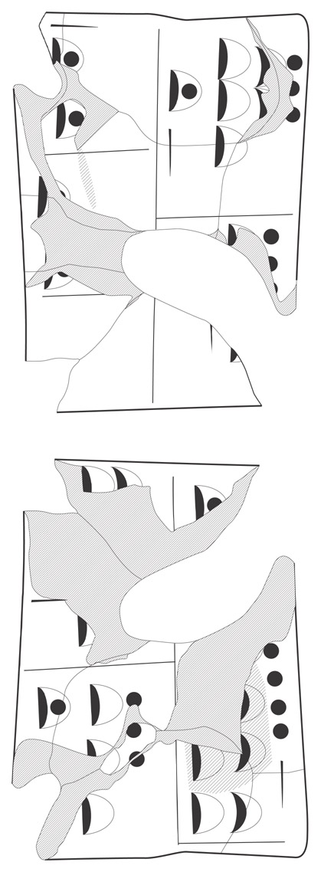
veld 1 – twee ‘breedtes’ en twee ‘lengtes’
hier nog geen positietalstelsel!
1 rod

Slide 13
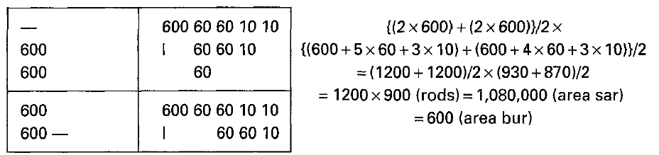

Een ‘oud’ voorbeeld
berekening van de oppervlakte
via (benaderende?) formule (‘agrimensor’s method’)
$A=(l_{1}+l_{2})(b_{1}+b_{2})/4$
praktische wiskunde!
maar toch wat kunstmatig (bv. ronde uitkomst): gebruikt voor scholing
anders dan de meeste kleitabletten (registratie transacties, bezittingen, …)

Slide 14
Terugblik
dragers zijn kleitabletten: zijn (relatief) goed bewaard gebleven, dus (relatief) veel bronnenmateriaal
kleitabletten bevatten (o.a.) voorbeeldproblemen met hun oplossingsmethode
bedoeld om een algemene oplossingsmethode te tonen
ook al wordt ze niet in het algemeen geformuleerd
geen verklaring waarom de oplossingsmethode werkt (maar wellicht was zo’n verklaring wel bekend)
het ‘echte’ werk (allerhande administratie) maar ook voor scholing
dat er in de geschiedenis voor eenvoudige zaken als oppervlakte van een vierhoek aanvankelijk ‘verkeerde’ formules gebruikt werden, kan helpen om in te zien dat de huidige kennis niet in één-twee-drie ontstaan is

Slide 15
Voorbeelden uit de Oud-Babylonische periode
vanaf ong. 2000 v. Chr.
1-60 via symbolen voor 1 en 10
verder: 60-delig positietalstelsel

Slide 16
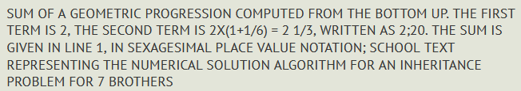
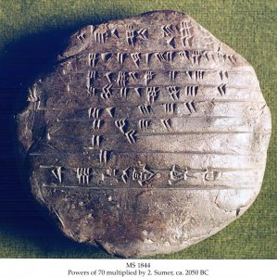
Voorbeelden uit de Oud-Babylonische periode
tekst website (klik op figuur)
schooltekst, erfenis 7 broers
factor 7/6 i.p.v. 70
steeds 1/6-de meer
of: van boven naar onder steeds 1/7-de minder
geen symbool voor 0
ook ‘kommagetallen’
“Powers of 70 multiplied by 2” (van onder naar boven, lijn 8 t.e.m. lijn 2, lijn 1: partieelsom)

Slide 17
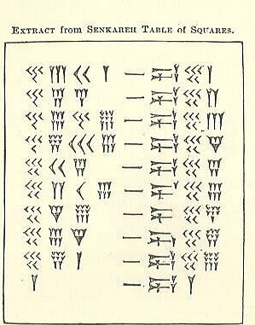
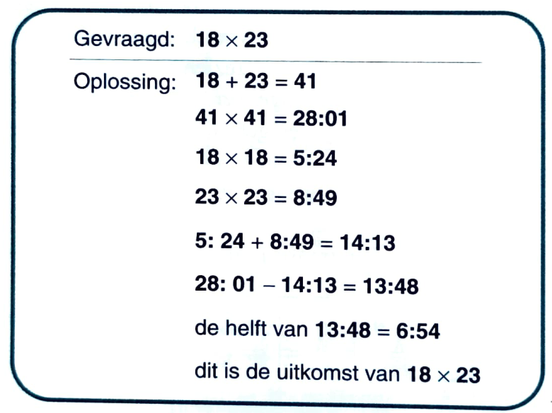

Voorbeelden uit de Oud- Babylonische periode
illustratie uit The seven great monarchies van George Rawlinson uit 1880
in de vorm: … is kwadraat van …
welke kwadraten in dit fragment?
51 t.e.m. 60
let op het kwadraat van 60!
om producten te berekenen
$$a⋅b=\frac{1}{2}\left({\left(a+b\right)}^{2}−a^{2}−b^{2}\right)$$
beter dan tabel producten?
meer berekeningen nodig
maar veel compacter

Slide 18
Terugblik
het geheel van deze voorbeelden toont hoe wiskunde geëvolueerd is doorheen de tijd in Mesopotamië
het zestigdelige positietalstelsel kwam er niet van vandaag op morgen
het talstelsel uit Mesopotamië was niet perfect: zie het ontbreken van de 0
wij werken ondertussen met een decimaal positietalstelsel…
… behalve bij het meten van hoeken en van de tijd → het zestigdelige talstelsel is dus niet helemaal uit onze cultuur verdwenen

Slide 19
Egypte

Slide 20
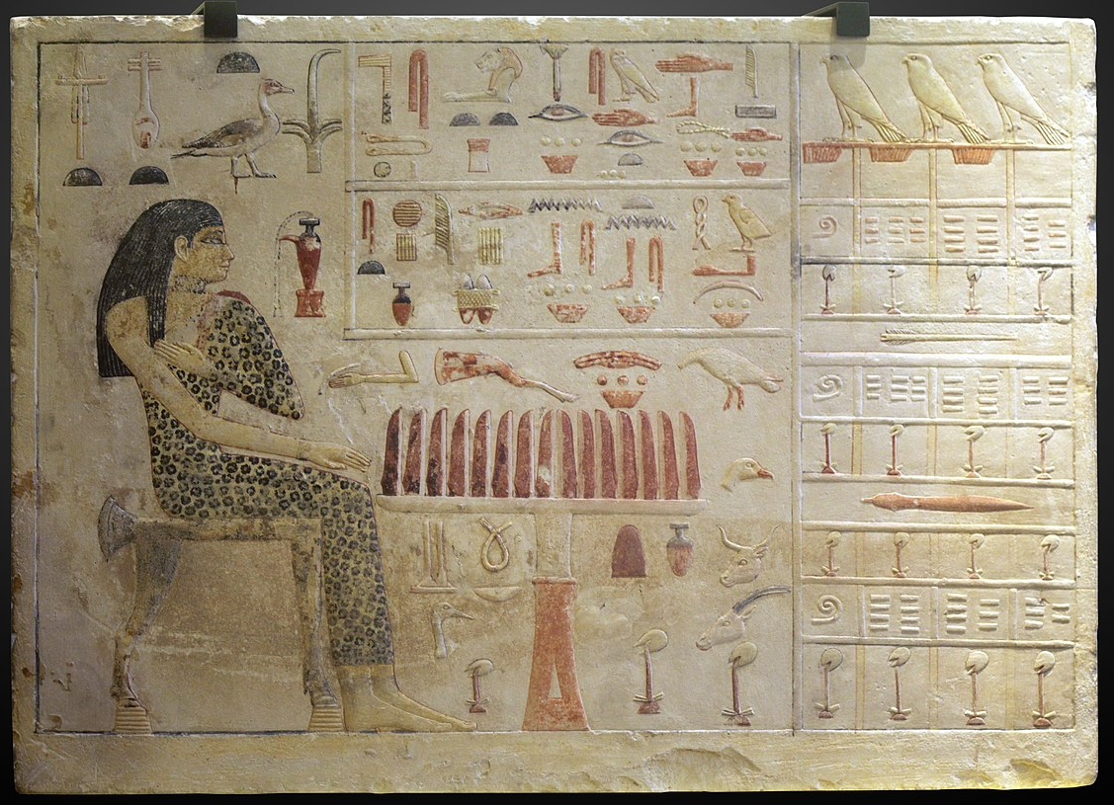
Egypte: geen positietalstelsel
Plaatstèle van prinses Neferetiabe uit het Oude Rijk, afkomstig uit haar graf in Gizeh
(2590–2565 BC)
schilderwerk op kalksteen
nu in het Louvre

Slide 21
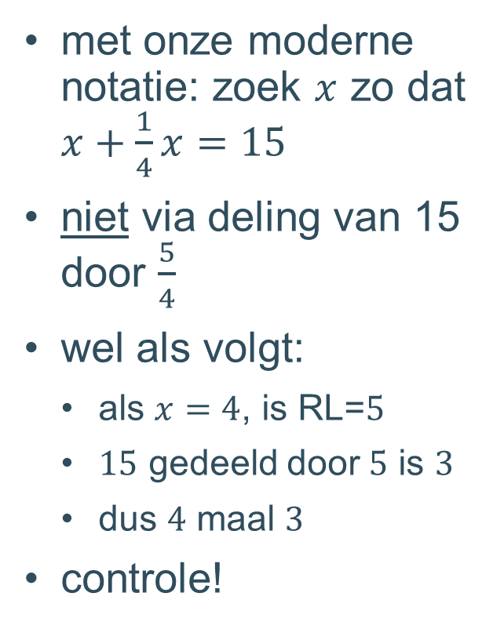
Problem texts: voorbeeld 1
met onze moderne notatie: zoek $x$ zo dat $x+\frac{1}{4}x=15$
niet via deling van 15 door $\frac{5}{4}$
wel als volgt:
als $x=4$, is RL=$5$
$15$ gedeeld door $5$ is $3$
dus $4$ maal $3$
controle!
delen via vermenigvuldigen
vermenigvuldigen via opeenvolgende verdubbelingen

Slide 22
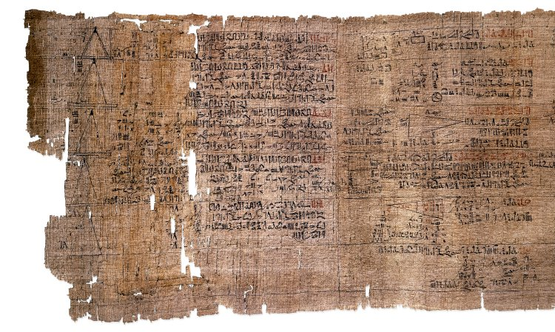
Rhind Mathematical Papyrus
rond 1650 BC
1858: aankoop door
Henry Rhind in Luxor
sinds 1920 in British Museum
geschreven door Ahmes
zou gebaseerd zijn op ouder prototype uit Middle Kingdom (2000-1800 v.Chr.)
papyrus is veel kwetsbaarder dan kleitabletten → veel minder bronnenmateriaal over wiskunde in Egypte
probleem 26: toont hoe ‘moderne’ methoden (voor vermenigvuldigen en delen, voor het oplossen van eerstegraadsvergelijkingen) zich pas stap voor stap ontwikkelden

Slide 23
Intermezzo: getallen bij de Oude Grieken

Slide 24
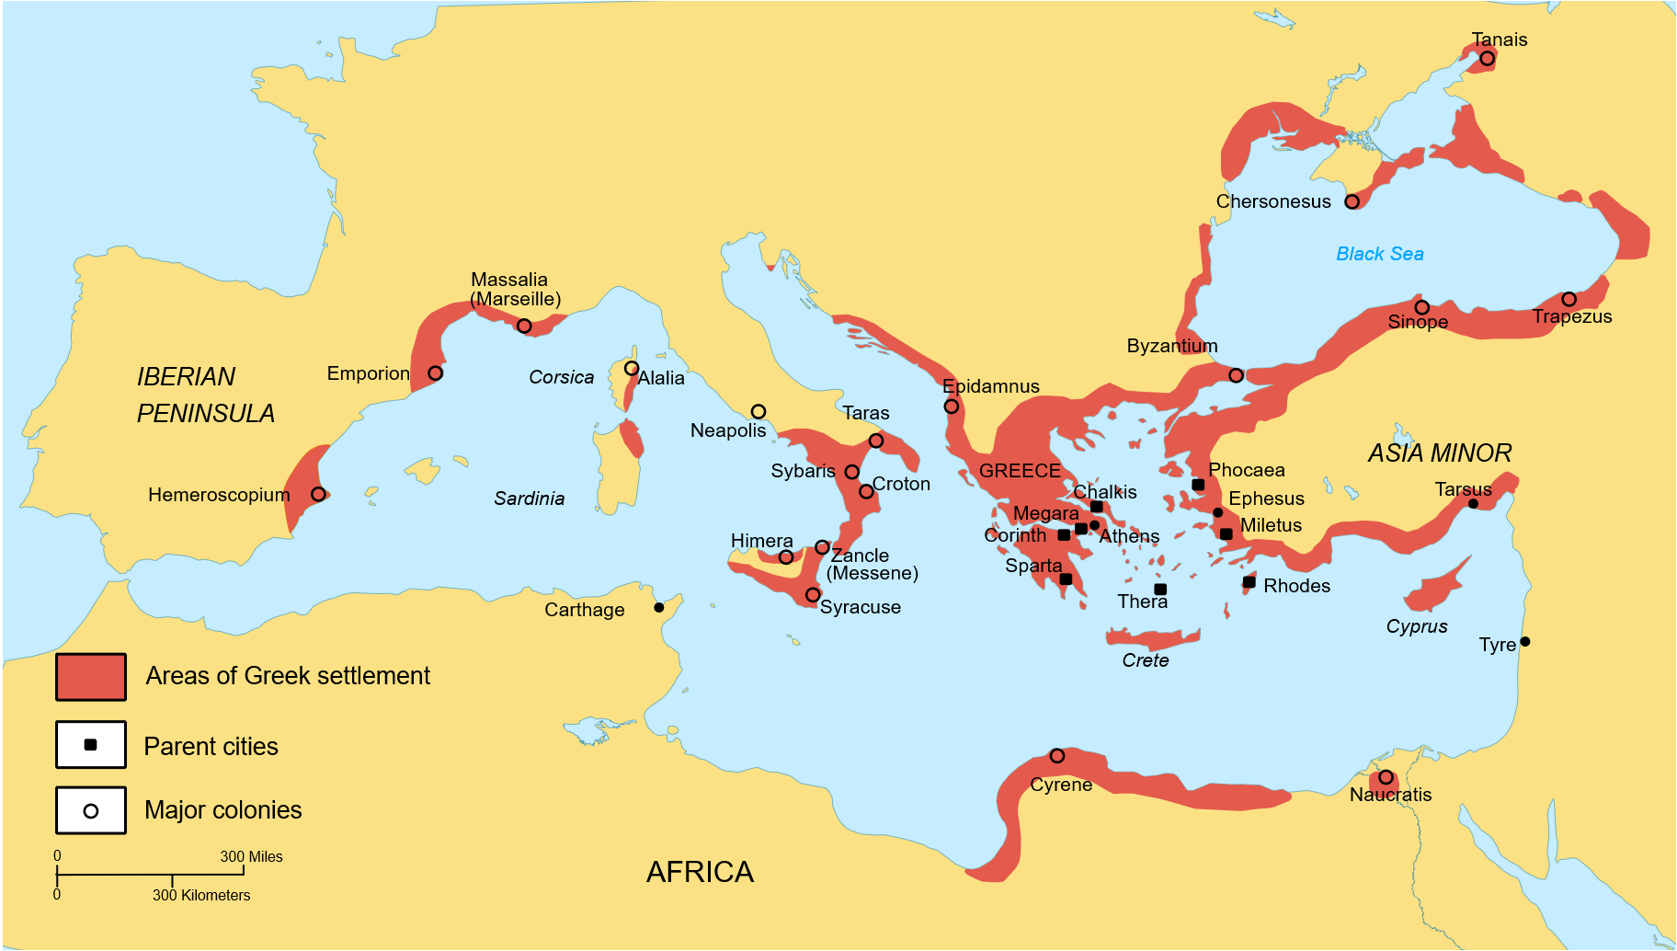
Context
andere context dan Mesopotamië en Egypte
relatief kleine stadstaten en handelskolonies langs de kusten
recenter: 8ste eeuw voor Christus tot 5de eeuw na Christus

Slide 25
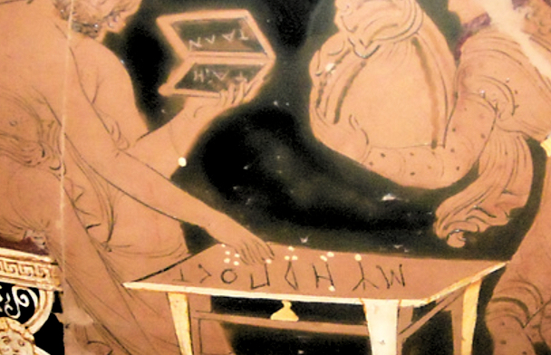
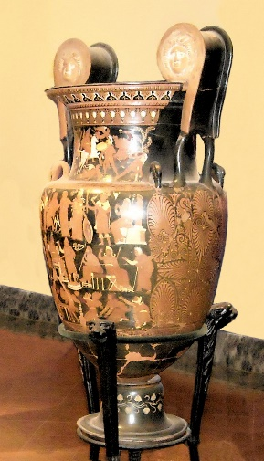
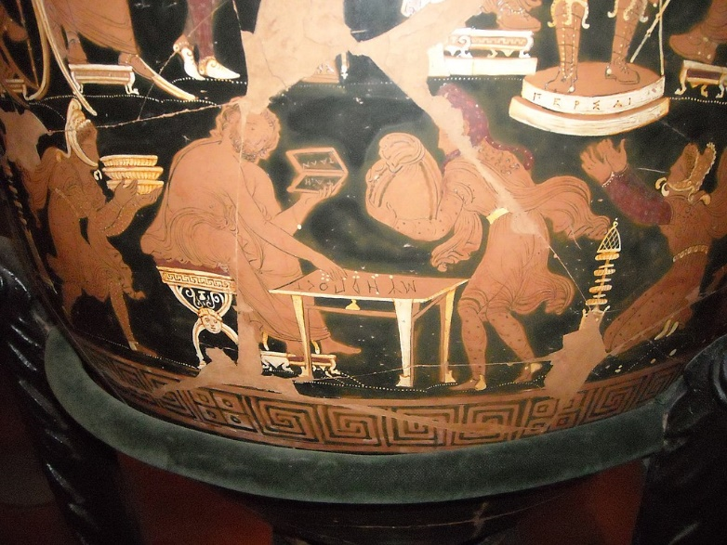
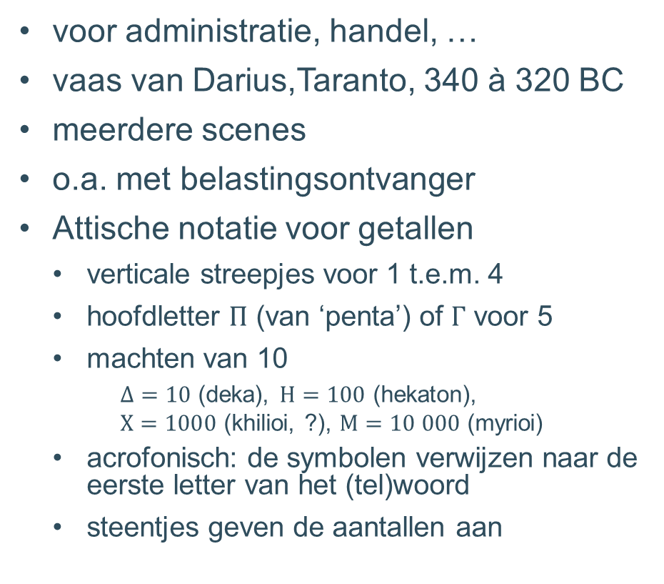
Ook hier praktische wiskunde…
voor administratie, handel, …
vaas van Darius,Taranto, 340 à 320 BC
meerdere scenes
o.a. met belastingsontvanger
Attische notatie voor getallen
verticale streepjes voor 1 t.e.m. 4
hoofdletter $Π$ (van ‘penta’) of $Γ$ voor 5
machten van 10
$Δ=10$ (deka), $Η=100$ (hekaton),
$Χ=1000$ (khilioi, ?), $Μ=10 000$ (myrioi)
acrofonisch: de symbolen verwijzen naar de eerste letter van het (tel)woord
steentjes geven de aantallen aan

Slide 26
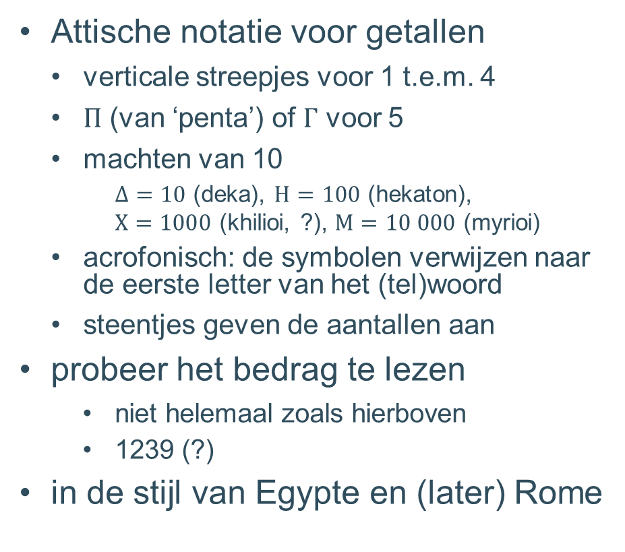
Ook hier praktische wiskunde…
Attische notatie voor getallen
verticale streepjes voor 1 t.e.m. 4
$Π$ (van ‘penta’) of $Γ$ voor 5
machten van 10
$Δ=10$ (deka), $Η=100$ (hekaton),
$Χ=1000$ (khilioi, ?), $Μ=10 000$ (myrioi)
acrofonisch: de symbolen verwijzen naar de eerste letter van het (tel)woord
steentjes geven de aantallen aan
probeer het bedrag te lezen
niet helemaal zoals hierboven
1239 (?)
in de stijl van Egypte en (later) Rome

Slide 27
Maar natuurlijk ook een heel andere, theoretisch georiënteerde wiskunde
beter bekend onder wiskundigen
verhoudingen van gehele getallen (‘rationale getallen’) spelen een belangrijke rol bij Pythagoras (‘alles is getal’, muziek)
ontdekking van de ‘irrationale getallen’ zorgde voor een grondslagencrisis
zie hiervoor het artikel uit Uitwiskeling
volledig rigoureuze behandeling pas aan het einde van de 19de eeuw

Slide 28
Getallen in vier grote oude beschavingen (deel 2)

Slide 29
China

Slide 30
Context
start rond 2000 v.Chr. rond de Gele Rivier in het noorden, maar geen geschreven bronnen
vanaf 400 v.Chr. tot 1600 n.Chr.
geschriften op bamboebladeren, zijde, papier
centrale rol voor staatsexamens om ambtenaar te kunnen worden
tien klassieke geschriften als voorbereiding op de examens
bekendste werk: Negen hoofdstukken over de kunst van de wiskunde (ook andere benamingen)
rijke geschiedenis op het vlak van wiskunde
naast wat we hier bespreken: oplossen van stelsels van eerstegraadvergelijkingen met de methode van Gauss-Jordan, driehoek van Pascal
… maar eerder behoudsgezind: weinig evolutie in de tijd

Slide 31
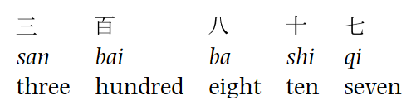
Talstelsel en rekenstaafjes
schrijfwijze voor getallen
voorbeeld
decimaal
quasi een positietalstelsel, geen nul (en ook niet nodig!)
tot tienduizendtallen
daarna blokken vier ‘cijfers’
Chinezen rekenden ook met negatieve getallen (‘winst’ en ‘verlies’)

Slide 32
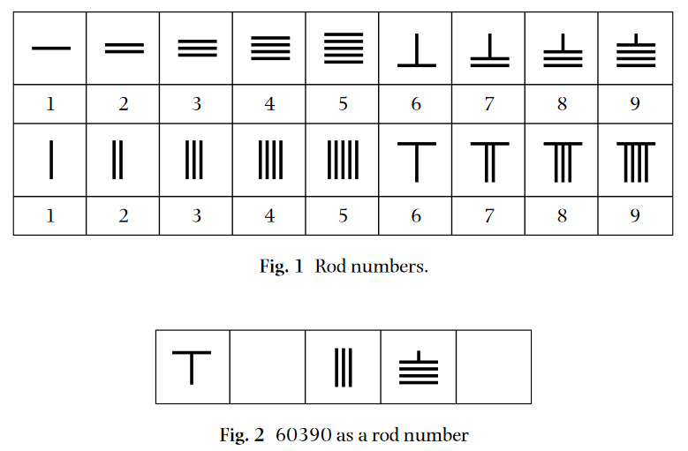
Talstelsel en rekenstaafjes
getallen gevormd door staafjes in kolommen op een bord
afwisselend verticaal en horizontaal
lege plaats voor de nul
bewerkingen uitvoeren
optellen, aftrekken, vermenigvuldigen, delen, vierkantswortel, derdemachtswortel

Slide 33
Een rekenkundig probleem
probleem 48 uit Suan shu shu (Book of Numbers and Computations, ong. 180 v.Chr.), in 1983 ontdekt in het graf van een ambtenaar, 200 bamboestrips
Gevederde pijlen
“The norm: one person in one day makes 30 arrows or 20 feathered arrows*. If one now wishes to have one person both make arrows and feather them, in 1 day how many can be made?
* bedoeld wordt: veren bevestigen op de pijl
The answer: 12.
The method: combine the arrows and the feathering as divisor; taking the arrows and the feathering, mutually multiply them together as the dividend.”
uit Dauben, J. (2019). The evolution of mathematics in Ancient China. From the newly discovered Shu and Suan shu shu bamboo texts to the Nine Chapters on the Art of Mathematics, Revista Brasileira de História da Mathematica, Vol 19, N° 37, 25-78

Slide 34
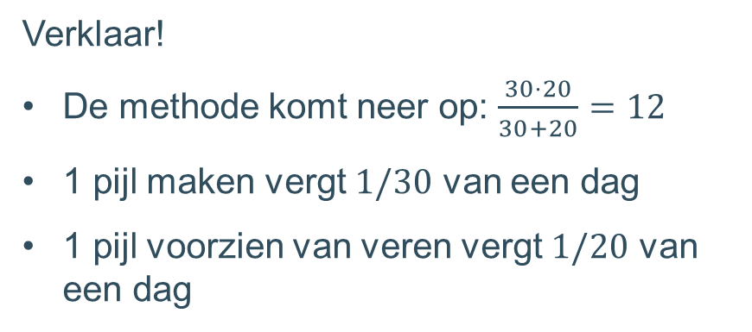

Een rekenkundig probleem
“The norm: one person in one day makes 30 arrows or 20 feathered arrows. If one now wishes to have one person both make arrows and feather them, in 1 day how many can be made?
The answer: 12.
The method: combine the arrows and the feathering as divisor; taking the arrows and the feathering, mutually multiply them together as the dividend.”
Verklaar!
De methode komt neer op: $\frac{30⋅20}{30+20}=12$
1 pijl maken vergt $1/30$ van een dag
1 pijl voorzien van veren vergt $1/20$ van een dag
1 pijl maken en voorzien van veren vergt $1/30+1/20$ van een dag
aantal per dag:
$\frac{1}{\frac{1}{30}+\frac{1}{20}}=\frac{1}{\frac{20+30}{30⋅20}}=\frac{30⋅20}{30+20}$

Slide 35
India

Slide 36

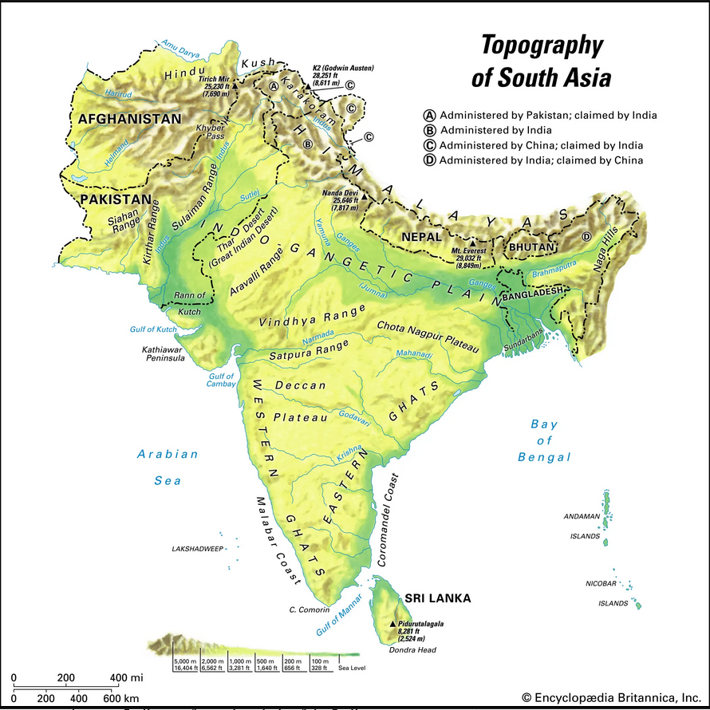
Context
vanaf 600 v.Chr. tot 1400 n.Chr.
contact met Griekse cultuur (Alexander de Grote, 300 v.Chr.)
contact met Islamitisch-Arabische Rijk (vanaf 8ste eeuw)
weinig contact met China, maar toch ook niet volledig afwezig
rijke geschiedenis op het vlak van wiskunde
naast wat we hier bespreken: goniometrie, oneindige rijen en reeksen, …

Slide 37
0 als cijfer en als getal
decimaal positietalstelsel stond rond 600 n.Chr. op punt
invloed uit China?
niet zo duidelijk
Himalaya zorgt voor moeilijk verkeer tussen beide culturen
ontdekking van de 0
als cijfer: lege plaats in het positietalstelsel invullen
vanaf de 9de eeuw: 0 als getal
afwezigheid van een hoeveelheid is een hoeveelheid op zich
Mahavira (ca 850): rekenen met 0, optellen/aftrekken/vermenigvuldigen
Bhaskara II (12de eeuw): delen door 0 geeft oneindig

Slide 38

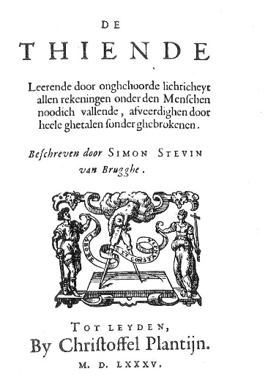
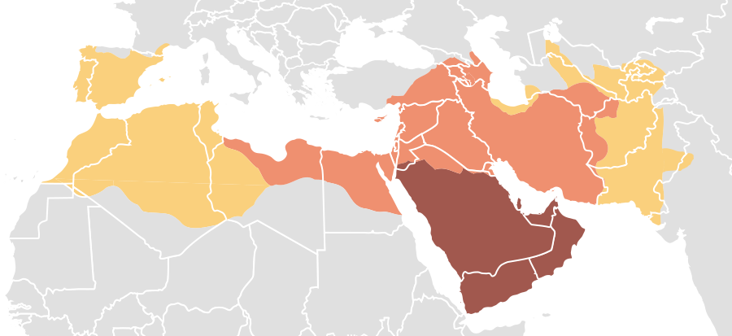
Het vervolg van het verhaal
decimaal positietalstelsel verspreidt zich over ‘de hele wereld’
Arabisch-Islamitische cultuur neemt het over (o.a. Al Khwarizmi) → Hindoe-Arabische talstelsel
in de late middeleeuwen komt het via Spanje en Italië naar West-Europa (o.a. via Fibonacci)
lange strijd (abacisten versus algoristen) vooraleer het hier uiteindelijk geaccepteerd wordt (Simon Stevin, ca 1600): o.a. fraudegevoelig

Slide 39
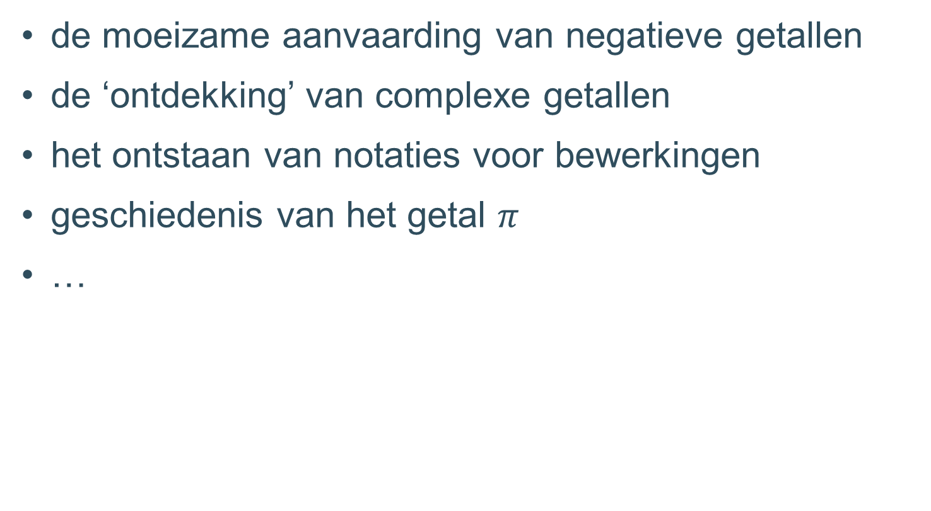
Er valt nog heel wat meer te vertellen…
de moeizame aanvaarding van negatieve getallen
de ‘ontdekking’ van complexe getallen
het ontstaan van notaties voor bewerkingen
geschiedenis van het getal $π$
…

Slide 40
Meetkunde

Slide 41
Meetkunde bij de Oude Grieken: De Elementen van Euclides

Slide 42
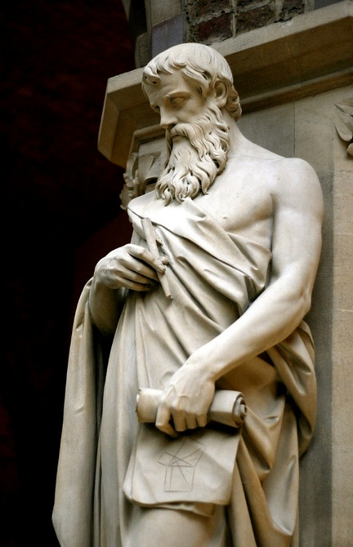
De Elementen van Euclides
Context
323 BC: dood van Alexander de Grote, rijk valt uiteen
na ong. 300 BC heerst Ptolemeïsche dynastie over Egypte
stad Alexandrië in Egypte wordt centrum van de wiskunde
vermenging van Griekse en Oosterse tradities
Euclides, ong. 300 v.Chr.
ook eerdere auteurs schreven Elementen, maar niet bewaard gebleven
niet de verzameling van alle tot dan toe gekende wiskunde, wel een inleidend handboek met alle elementaire wiskunde
steunde op voorgangers: Pythagoreërs, Hippocrates, Eudoxos, Theaetetus, ..., maar bevat ook nieuwe kennis
in de traditie van Plato en Aristoteles
systematische opbouw van de behandelde kennis

Slide 43
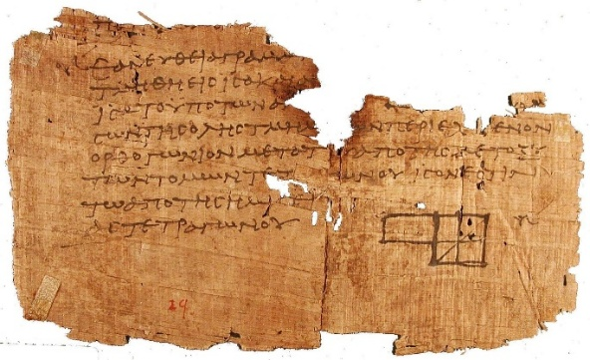
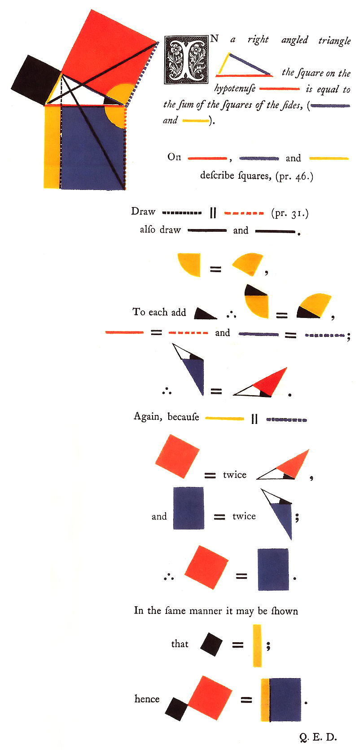
Hoe kennen we de Griekse wiskunde?
aanvankelijk op papyrus
veel werken zijn helemaal verloren gegaan
De Elementen van Euclides zijn via kopieën, kopieën van kopieën, … blijven bestaan
klein stukje kopie via papyrus Oxyrhynchus uit ong. 100 AD, ontdekt rond 1900
bij het kopiëren werden fouten gemaakt / aanvullingen gemaakt / vereenvoudigingen doorgevoerd / ‘verbeteringen’ aangebracht / …
een heel aparte editie: Byrne, 1847

Slide 44
De start
23 definities
bv. “Een rechte is lengte zonder breedte” …
5 postulaten
bv. “Het is mogelijk een rechte lijn te trekken van een punt tot een ander punt.” …
5 axioma’s
bv. “Dingen die gelijk zijn aan een derde, zijn ook onderling gelijk.” …
geen definities in de huidige betekenis; in feite basisbegrippen die juist ongedefinieerd blijven (net zoals je axioma’s kunt zien als onbewezen eigenschappen)
axioma’s in de huidige betekenis komen eerder overeen met de postulaten van Euclides i.p.v. met zijn axioma’s

Slide 45
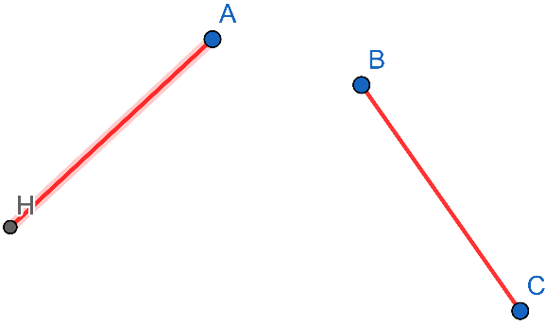
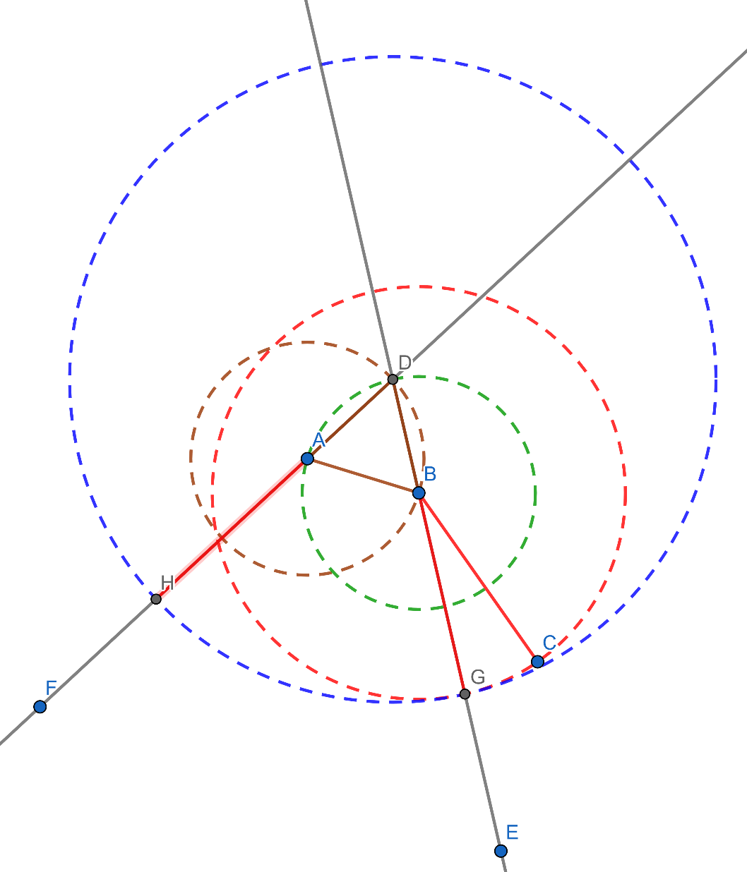
Derde postulaat
“Het is mogelijk een cirkel te construeren met een gegeven middelpunt en een gegeven straal.”
ruime interpretatie: cirkel met middelpunt A en straal BC
strikte interpretatie: cirkel met middelpunt A en straal AH
Propositie 2 uit boek 1: ‘strikt’ impliceert ‘ruim’
gegeven punt A en lijnstuk BC
construeer gelijkzijdige driehoek ABD via bruine en groene cirkel
verleng zijdes DA en DB
breng BC over naar BG via rode cirkel
breng DG over naar DH via blauwe cirkel
AH is even lang als BC

Slide 46
Terugblik
kennismaken met de nieuwe manier waarop de Oude Grieken aan wiskunde deden, bijvoorbeeld door hen iets te laten zien uit De Elementen van Euclides, kan ook voor leerlingen een kennismaking zijn met een nieuwe manier om aan wiskunde te doen en kan hen laten nadenken over wat wiskunde is

Slide 47
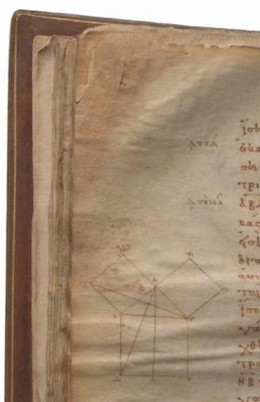
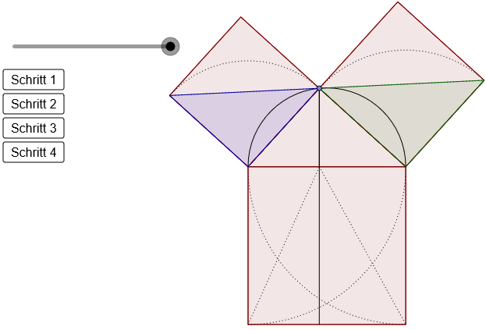
Boek 1: stelling van Pythagoras
Propositie 47 = (rechtstreekse) stelling van Pythagoras
opp. AFGC
= 2 maal opp. AFB
(basis AF, hoogte AC)
= 2 maal opp. ACD
(roteer rond A)
= opp. rechthoek ADL
(basis AD, hoogte DL)
…

Slide 48
China en India over de stelling van Pythagoras

Slide 49
Gou-gu
Zhou bi suan jing (The Mathematical Classic of the Zhou Gnomon, 1ste eeuw v.Chr.) en latere commentaren, aanvullingen en interpretaties
Chinezen gebruikten het concept driehoek niet
in plaats daarvan
gu = hoogte
gou = schaduw = basis
xian = snaar
ook het Griekse woord hypothenusa voor schuine zijde betekent ‘snaar’!
gou-gu-relatie = stelling van Pythagoras

Slide 50
Bewijs van gou-gu-relatie via out-in-principe
verplaats de delen van de kleine vierkanten die buiten het grote vierkant liggen naar binnen het grote vierkant
… op de volgende manier
op basis van een mogelijke interpretatie van de tekst bij de figuur in een later werk (Jiu zhang suan shu, Nine Chapters on Mathematical Procedures, 3de eeuw n.Chr. op basis van werk uit de 1ste eeuw v.Chr.) die verloren gegaan is

Slide 51
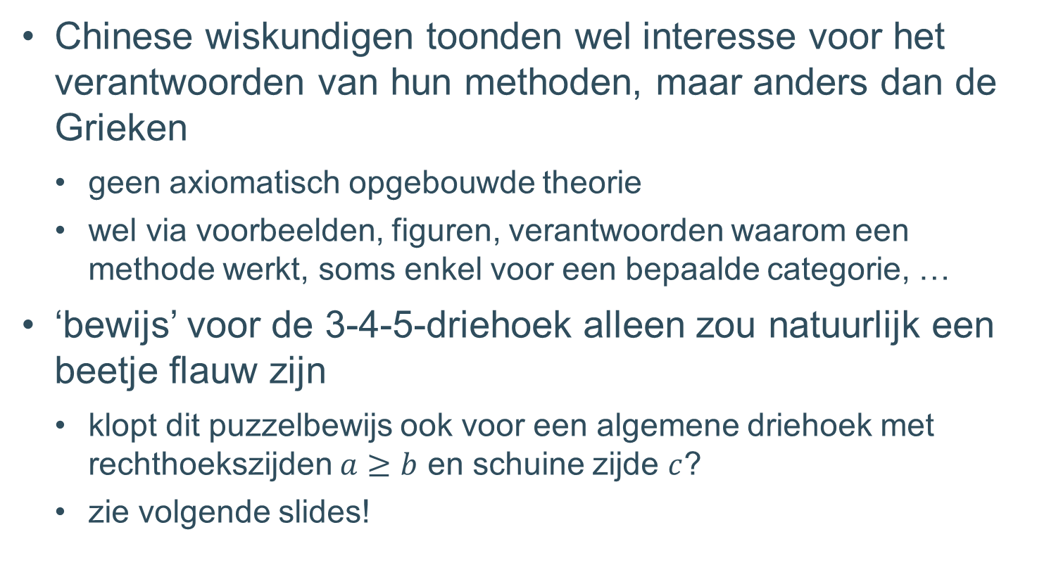
Gou-gu-relatie en het out-in-principe
Chinese wiskundigen toonden wel interesse voor het verantwoorden van hun methoden, maar anders dan de Grieken
geen axiomatisch opgebouwde theorie
wel via voorbeelden, figuren, verantwoorden waarom een methode werkt, soms enkel voor een bepaalde categorie, …
‘bewijs’ voor de 3-4-5-driehoek alleen zou natuurlijk een beetje flauw zijn
klopt dit puzzelbewijs ook voor een algemene driehoek met rechthoekszijden $a≥b$ en schuine zijde $c$?
zie volgende slides!

Slide 52
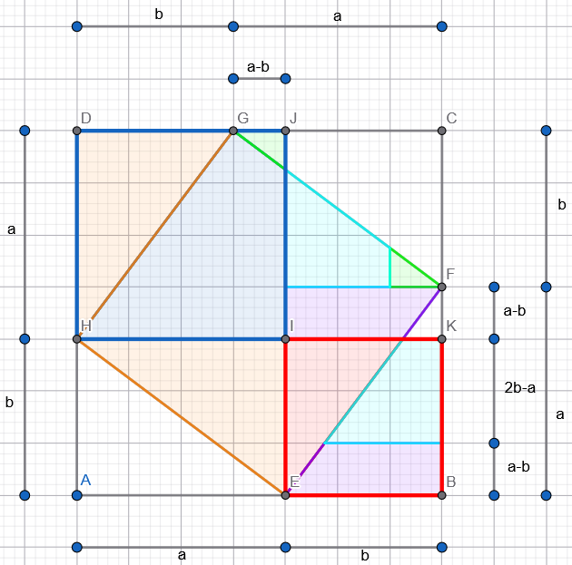

Klopt het bewijs in het algemeen?
d.w.z. voor rechthoekige driehoeken met rechtszijden $a≥b$ en schuine zijde $c$?
zie Geogebrabestand
niet volledig algemeen
lukt enkel als $a<2b$
gelijkaardig bewijs dat wèl algemeen geldt op volgende slide

Slide 53
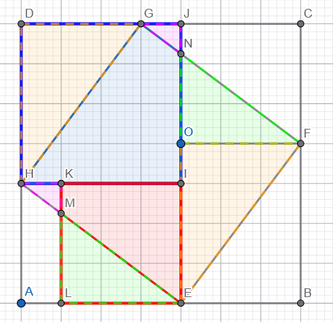
Nog een puzzelbewijs
een andere interpretatie van de beschrijving leidt tot een andere figuur
Zie je waar het belangrijkste verschil zit?

Slide 54
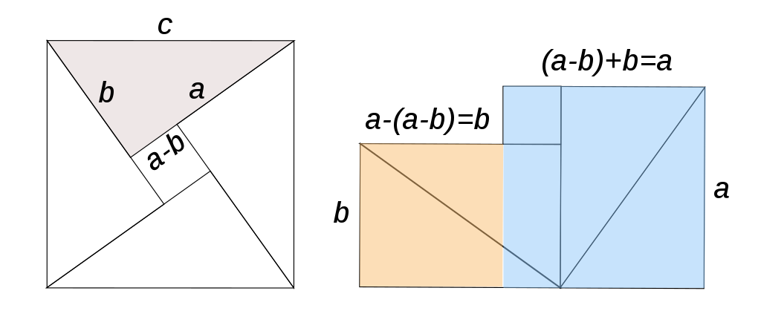
Een bewijs uit India (Bhaskara II, 12de eeuw)

Slide 55
Terugblik
Wat wij de stelling van Pythagoras noemen, was bekend in tal van culturen.
Het toont dat heel veel culturen bijgedragen hebben aan de wiskunde en dat wiskunde niet louter een Europees product is.

Slide 56
Een meetkundig voorbeeld uit de Islamitisch-Arabische cultuur

Slide 57
Context
622 AD: Mohammed wordt naast religieuze ook militaire leider
Islamitische rijk omvat of grenst aan alle oude culturen en aan Oost-Romeinse Rijk
bloeiperiode: 750 – 1258, Abbasidische kalifaat, Bagdad als culturele centrum: Huis van de Wijsheid (bibliotheek, observatorium)
praktische maar ook theoretische wiskunde: verzamelen, vertalen, bestuderen van bronnen uit Griekenland, India, Perzië, …
1258: invasie Mongolen, Huis van de Wijsheid vernield, boeken in de rivier
Islamitisch of Arabisch?
rol van Arabische / Islamitische wiskunde lange tijd gereduceerd tot doorgeefluik, maar visie is sinds de jaren 1950 veranderd

Slide 58
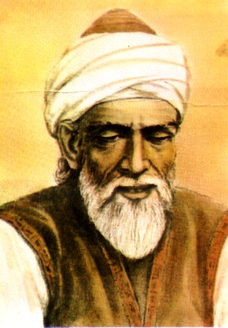
Abu al-Wafa al-Buzjani
940-997
uit Buzhgan in Khorasan in huidige Iran
werkte in Bagdad
wordt omschreven als Perzische wiskundige
On the Geometric Constructions Necessary for the Artisan: brug tussen de theoretische en de praktische meetkunde (uit Katz, p. 61 e.v.)
Een aantal meetkundigen en ambachtslieden hebben zich vergist in de kwestie van deze vierkanten en hun samenstelling. De meetkundigen [hebben zich vergist] omdat ze weinig ervaring hebben met het construeren ervan, en de ambachtslieden [hebben zich vergist] omdat ze geen kennis hebben van bewijzen. […]
…

Slide 59
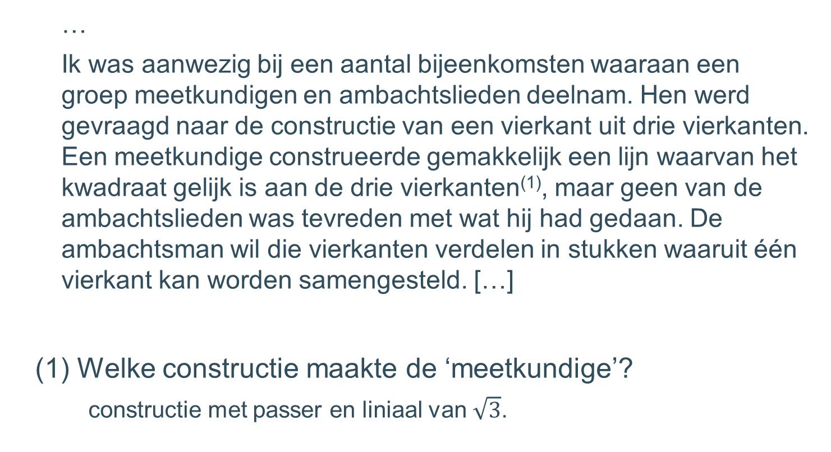
Abu al-Wafa al-Buzjani, On the Geometric Constructions Necessary for the Artisan
…
Ik was aanwezig bij een aantal bijeenkomsten waaraan een groep meetkundigen en ambachtslieden deelnam. Hen werd gevraagd naar de constructie van een vierkant uit drie vierkanten. Een meetkundige construeerde gemakkelijk een lijn waarvan het kwadraat gelijk is aan de drie vierkanten⁽¹⁾, maar geen van de ambachtslieden was tevreden met wat hij had gedaan. De ambachtsman wil die vierkanten verdelen in stukken waaruit één vierkant kan worden samengesteld. […]
(1) Welke constructie maakte de ‘meetkundige’?
constructie met passer en liniaal van $\sqrt{3}$.

Slide 60
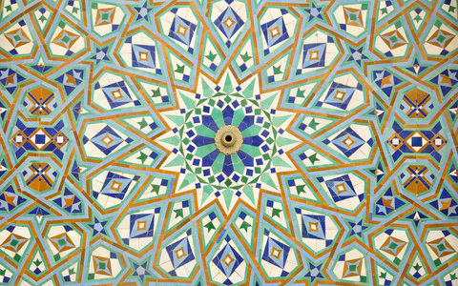
Abu al-Wafa al-Buzjani, On the Geometric Constructions Necessary for the Artisan
…
De ambachtslieden stelden een aantal methoden voor, waarvan sommige bewezen kunnen worden en andere onjuist zijn. De methoden die niet bewezen kunnen worden, lijken echter waar te zijn, waardoor iemand die ernaar kijkt, zou kunnen denken dat ze juist zijn. We zullen deze methoden presenteren, zodat de juiste van de onjuiste onderscheiden kunnen worden en iemand die zich in dit onderwerp verdiept, hopelijk geen fout maakt door een onjuiste methode te accepteren.

Slide 61
Abu al-Wafa al-Buzjani, On the Geometric Constructions Necessary for the Artisan
Een van de ambachtslieden plaatste een van de vierkanten in het midden, deelde het tweede vierkant diagonaal doormidden en plaatste het daar. […] Hij trok vanuit het middelpunt van het derde vierkant twee rechte lijnen naar twee van de hoeken, niet op één diagonaal, en hij trok een lijn vanuit het middelpunt naar het middelpunt van de zijde tegenover de driehoek […]. Zo wordt het vierkant verdeeld in twee trapeziums en een driehoek. Vervolgens plaatste hij […]

Slide 62
Abu al-Wafa al-Buzjani, On the Geometric Constructions Necessary for the Artisan
Abu al-Wafa’ zei: Maar deze figuur die hij construeerde is ingebeeld, en iemand die geen ervaring heeft met de kunst of de meetkunde […] zou zich kunnen voorstellen dat deze correct is vanwege de correctheid van de hoeken en de gelijkheid van de zijden. […] Elk van de hoeken van de [drie] driehoeken, namelijk G, B en D, die [ook] hoeken van het vierkant zijn, is een rechte hoek; en de vierde hoek is samengesteld uit twee hoeken die elk een halve rechte hoek zijn […] De zijden zijn recht en gelijk, aangezien elk van deze zijden is samengesteld uit een zijde van een van de vierkanten plus de helft van de diagonaal, die gelijk zijn. Het is ook duidelijk dat ze rechte [lijnen] vormen wanneer ze samengevoegd worden […]

Slide 63
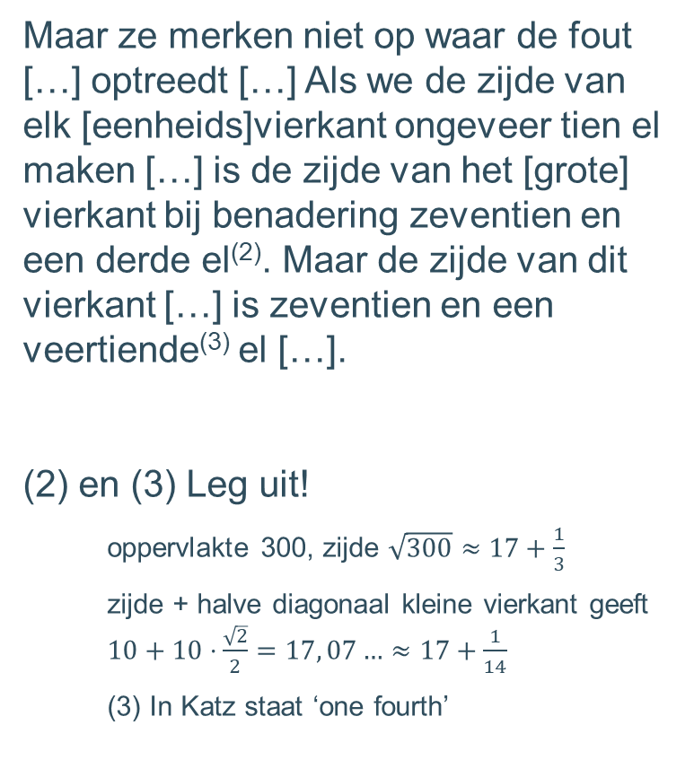
Abu al-Wafa al-Buzjani, On the Geometric Constructions Necessary for the Artisan
Maar ze merken niet op waar de fout […] optreedt […] Als we de zijde van elk [eenheids]vierkant ongeveer tien el maken […] is de zijde van het [grote] vierkant bij benadering zeventien en een derde el⁽²⁾. Maar de zijde van dit vierkant […] is zeventien en een veertiende⁽³⁾ el […].
(2) en (3) Leg uit!
oppervlakte 300, zijde $\sqrt{300}≈17+\frac{1}{3}$
zijde + halve diagonaal kleine vierkant geeft $10+10⋅\frac{\sqrt{2}}{2}=17, 07…≈17+\frac{1}{14}$
(3) In Katz staat ‘one fourth’

Slide 64
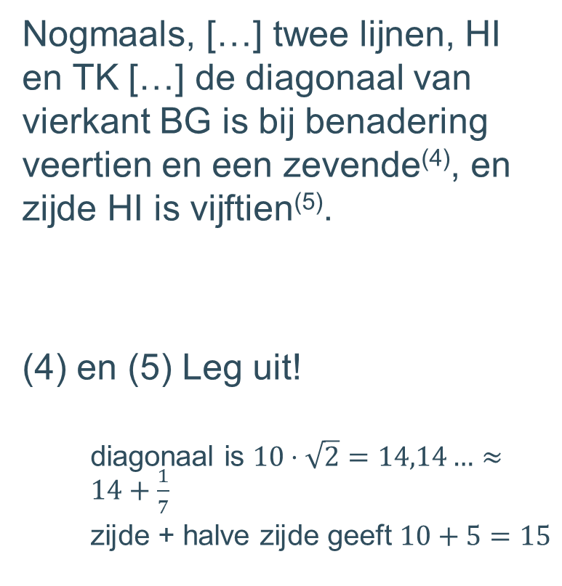
Abu al-Wafa al-Buzjani, On the Geometric Constructions Necessary for the Artisan
Nogmaals, […] twee lijnen, HI en TK […] de diagonaal van vierkant BG is bij benadering veertien en een zevende⁽⁴⁾, en zijde HI is vijftien⁽⁵⁾.
(4) en (5) Leg uit!
diagonaal is $10⋅\sqrt{2}=14,14…≈14+\frac{1}{7}$
zijde + halve zijde geeft $10+5=15$

Slide 65
Terugblik
gebruik van originele teksten geeft het integreren van geschiedenis in een wiskundeles extra kleur
in dit voorbeeld zie je hoe twee verschillende manieren om aan wiskunde te doen met elkaar in contact komen

Slide 66
Hoe gaat het verder?
erfenis van de Oude Grieken (niet alleen Euclides, maar ook bv. Apollonius) blijft heel lang dominant in de Islamitisch-Arabische cultuur en in Europa als ideaalbeeld van de wiskunde
twijfels over vijfde postulaat van Euclides leiden tot het ontstaan van niet-Euclidische meetkunde in de 19de eeuw en dit leidt op zijn beurt tot een nieuwe opvatting over axiomastelsels aan te kijken
er groeien nog heel wat andere takken aan de boom van de meetkunde
projectieve meetkunde / meetkunde van gekromde oppervlakken / eindige meetkunde / hogere dimensie dan 2 en 3 / …

Slide 67
Oplossen van vergelijkingen

Slide 68
Kwadratische vergelijkingen in de Islamitisch-Arabische cultuur

Slide 69
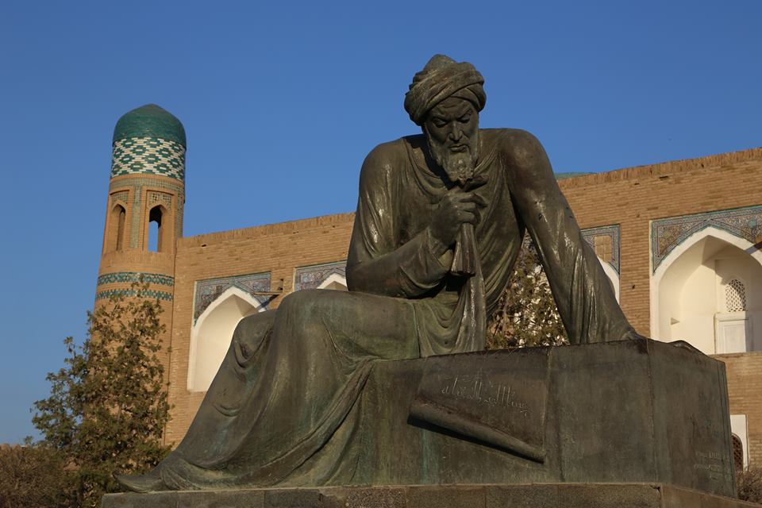
Muhammad ibn Musa Al-Khwarizmi
ong. 780 tot ong. 850
uit Khwarizm (nu: Khiva, Oezbekistan)
wordt omschreven als Perzische wiskundige
werken over astronomie en over het Indiase talstelsel
bekendste werk: Hisob al-jabr w’al-muqabala, ong. 825
‘a short work on calculating by the rules of completion/restoration and reduction/balancing’
completion/restoration: overbrengen van een term naar het andere lid
reduction/balancing: ‘schrappen’ van gelijke termen in beide leden
‘al-jabr’ wordt ‘algebra’ bij vertaling naar het Latijn
naam Al-Kwharizmi ligt aan de oorsprong van het woord ‘algoritme’
meest bekende onderdeel: kwadratische vergelijkingen
verder ook: praktische meetkunde, lineaire vergelijkingen, …
en ook: toepassingen in het erfrecht

Slide 70
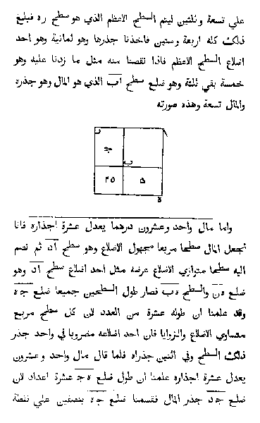
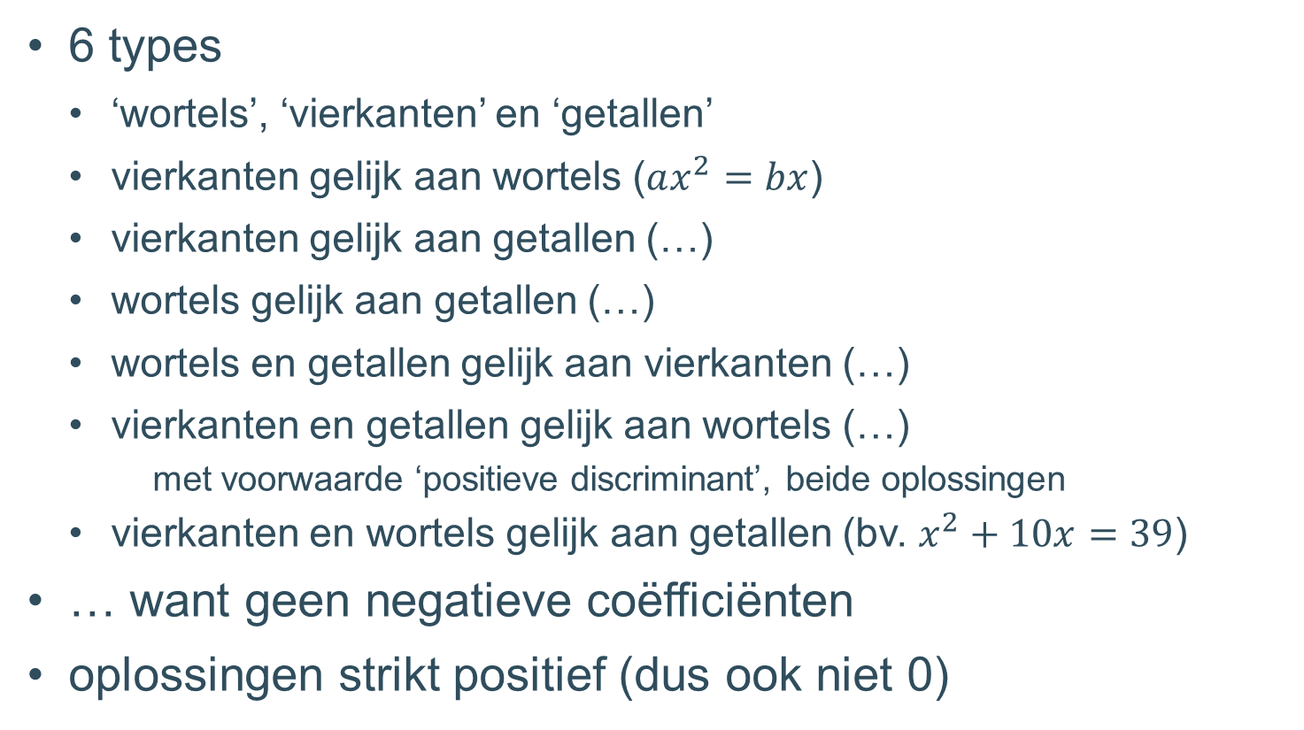
Al-Khwarizmi: kwadratische vergelijkingen
6 types
‘wortels’, ‘vierkanten’ en ‘getallen’
vierkanten gelijk aan wortels ($ax^{2}=bx$)
vierkanten gelijk aan getallen (…)
wortels gelijk aan getallen (…)
wortels en getallen gelijk aan vierkanten (…)
vierkanten en getallen gelijk aan wortels (…)
met voorwaarde ‘positieve discriminant’, beide oplossingen
vierkanten en wortels gelijk aan getallen (bv. $x^{2}+10x=39$)
… want geen negatieve coëfficiënten
oplossingen strikt positief (dus ook niet 0)

Slide 71
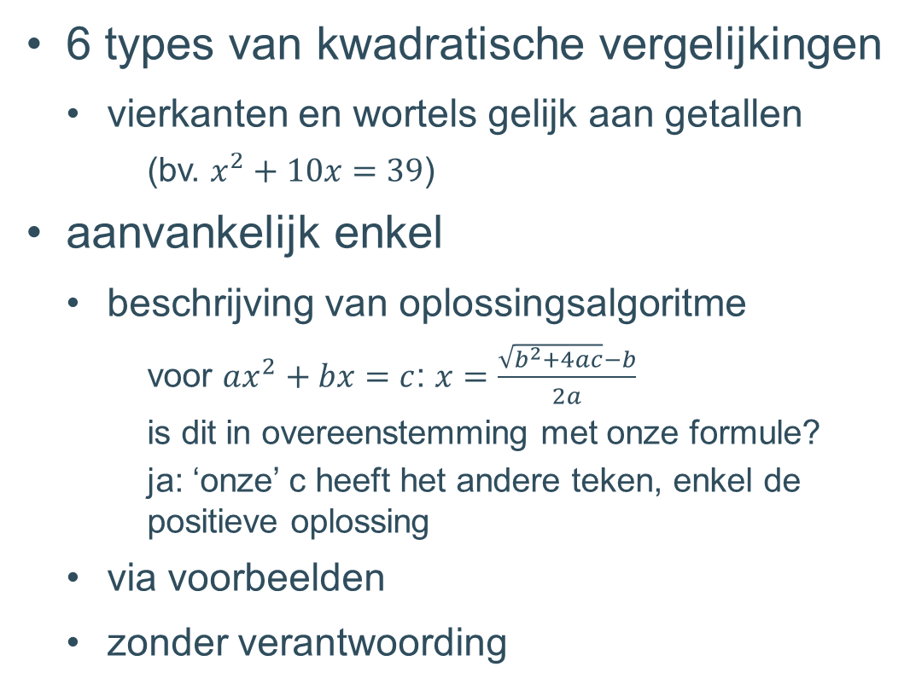
Al-Khwarizmi: kwadratische vergelijkingen
6 types van kwadratische vergelijkingen
vierkanten en wortels gelijk aan getallen
(bv. $x^{2}+10x=39$)
aanvankelijk enkel
beschrijving van oplossingsalgoritme
voor $ax^{2}+bx=c$: $x=\frac{\sqrt{b^{2}+4ac}−b}{2a}$
is dit in overeenstemming met onze formule?
ja: ‘onze’ c heeft het andere teken, enkel de positieve oplossing
via voorbeelden
zonder verantwoording

Slide 72


Al-Khwarizmi: kwadratische vergelijkingen, $x^{2}+10x=39$
‘We have said enough so far as numbers are concerned, about the six types of equations. Now, however, it is necessary that we should demonstrate geometrically the truth of the same problems which we have explained in numbers.’
‘wortels’ verdeeld over de vier zijden
$x^{2}+4⋅2,5x$
aanvullen met vier kleine vierkantjes
$4$ keer $6,25$, links en rechts $25$ optellen
${\left(x+2⋅2,5\right)}^{2}=64$ → $x=8−2⋅2,5=3$
toon (thuis) aan dat deze werkwijze leidt tot de formule op voorgaande slide

Slide 73
Terugblik
Reeds in Mesopotamië werden tweedegraads-vergelijkingen opgelost. Ook hier vermoedt men dat de oplossingsmethode gebaseerd was op (andere) meetkundige overwegingen. → zie Zebraboekje Babylonische wiskunde
Hier kan een duik in de geschiedenis bijdragen aan het beter begrijpen van de leerinhoud.

Slide 74
Gehele oplossingen van vergelijkingen in India

Slide 75

Gehele oplossingen van eerstegraads-vergelijkingen met twee onbekenden
dus: zoek gehele getallen $x$ en $y$ zo dat $ax+by=c$, met $a$, $b$ en $c$ geheel
Diophantus (Griekse Oudheid) zocht één oplossing voor zijn probleem, wiskundigen in India zochten (en vonden) alle oplossingen
bijvoorbeeld
$2x+3y=7$ (1)
$6x+15y=2$ (2)
Bhaskara I (7de eeuw)
er bestaan gehele getallen $m$ en $n$ zo dat $ggd\left(a,b\right)=ma+nb$
(1) $ggd\left(2,3\right)=1$, $\left(−1\right)⋅2+1⋅3=1$, nog andere mogelijkheden voor $m$ en $n$
(2) $ggd\left(6,15\right)=3$, $3⋅6+\left(−1\right)⋅15=3$
dit geeft oplossingen voor de vergelijking als $ggd(a,b)$ een deler is van $c$
(1) coëfficiënten van daarnet met $7$ vermenigvuldigen, geeft oplossing $−7$ en $7$; er zijn nog oneindig veel andere oplossingen
(2) hiervoor werkt het niet omdat $3$ geen deler is van $2$
enkel dan zijn er oplossingen
geen oplossingen voor (2): voor elke $x$ en $y$ is LL veelvoud van $3$

Slide 76
Hoe gaat het verder?
er valt nog heel wat meer te vertellen over het oplossen van vergelijkingen in de oude culturen
zie hoger voor het oplossen van eerstegraadsvergelijkingen in Egypte
in China loste men stelsels van eerstegraadsvergelijkingen op via wat wij de methode van Gauss-Jordan noemen
in de Islamitisch-Arabische cultuur werden derdegraadsvergelijkingen meetkundig opgelost via snijpunten van kegelsneden

Slide 77

Hoe gaat het verder?
Renaissance in Europa: algebraïsche oplossen van derde- en vierdegraadsvergelijkingen
3de graad: herleid eerst tot $x^{3}=px+q$, een van de oplossingen is
$\sqrt[3]{\frac{q}{2}+\sqrt{{\left(\frac{q}{2}\right)}^{2}−{\left(\frac{p}{3}\right)}^{3}}}+\sqrt[3]{\frac{q}{2}−\sqrt{{\left(\frac{q}{2}\right)}^{2}−{\left(\frac{p}{3}\right)}^{3}}}$
start zoektocht naar oplossing voor 5-degraadsvergelijking
Galois, 1832
algemene vergelijking van de vijfde graad kan niet door radicalen opgelost worden
begin van de moderne algebra: concept van groep en van veld(uitbreidingen) als tools om dit aan te tonen

Slide 78
Terugblik: drie argumenten om geschiedenis in wiskundelessen te integreren
het kan motiverend werken
verrijkend te beseffen dat veel verschillende culturen hebben bijgedragen aan onze hedendaagse wiskunde en dat wiskunde een deel van onze cultuur is
het kan bijdragen tot het beter begrijpen van wiskundige begrippen en van wat wiskunde is

Slide 79
Bedankt voor je aandacht! Vragen welkom!

